Slide 1
RELAŢIILE INTERSPECIFICE (INTERPOPULAŢIONALE)
Examenul de bacalaureat naţional 2019
Proba de evaluare a competenţelor digitale - document de lucru
(Adaptat după Manualul de Ecologie şi protecţia mediului, clasa a X-a, Irina Teodorescu, Geta Rîşnoveanu, Claudia Manuela Neguţ)

Slide 2
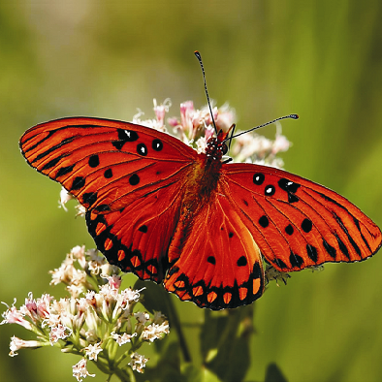
Examenul de bacalaureat naţional 2019
Proba de evaluare a competenţelor digitale - document de lucru
În cadrul ecosistemului, orice populaţie se află în interrelaţie cu componentele fizico-chimice şi biotice, care o influenţează şi pe care, la rândul său, le influenţează. Relaţiile interspecifice reprezintă trăsătura fundamentală a biocenozei.
Ele orientează acţiunea selecţiei naturale, determină o anumită organizare a biocenozei, intensitatea şi amploarea transferului de materie, energie şi informaţie, precum şi productivitatea biologică a biocenozei.
Relaţiile interspecifice pot fi directe sau indirecte, obligatorii sau neobligatorii, permanente sau temporare.
Semnificaţia relaţiilor interspecifice depinde de punctul de vedere din care sunt privite: prin prisma rolului lor pentru indivizii implicaţi în relaţie sau prin prisma rolului lor pentru populaţiile ce includ aceşti indivizi.
De exemplu interrelaţia prădător-pradă, parazit-gazdă, din punctul de vedere al indivizilor este negativă (-) pentru pradă sau gazdă şi pozitivă (+) pentru prădător sau parazit, pe când din punctul de vedere al populaţiilor, este pozitivă atât pentru pradă/gazdă cât şi pentru prădător/parazit, fiind factor de selecţie, de menţinere şi perfecţionare a adaptărilor legate de apărare, factor de reglare a efectivului populaţiilor.

Slide 3
Examenul de bacalaureat naţional 2019
Proba de evaluare a competenţelor digitale - document de lucru
Verifică-ţi cunoştinţele!
Completează spaţiile libere:
Relaţiile interspecifice sunt rezultatul adaptărilor reciproce ale populaţiilor, apărute prin …. în cursul evoluţiei lor comune;
Mutualismul, numit şi ….este o relaţie … între două organisme, din care amândouă profită (au avantaj reciproc);
Plantele au relaţii mutuale cu unele … […].
Relaţiile interspecifice defavorabile cel puţin unui partener sunt:
amensalismul;
comensalismul;
parazitismul;
prădătorismul;
competiţia.
Relaţiile interspecifice stabilite în funcţie de rolul lor pentru populaţie sunt:
trofice;
legate de apărare;
legate de răspândire;
parazitism;
de concurenţă.

